Slide 1




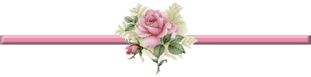
BÀI GIẢNG SINH 8
CHỦ ĐỀ: TIÊU HOÁ(TT)
BÀI 27: TIÊU HÓA Ở DẠ DÀY

Slide 2
CHỦ ĐỀ: TIÊU HOÁ
BÀI 27: TIÊU HÓA Ở DẠ DÀY

Slide 3
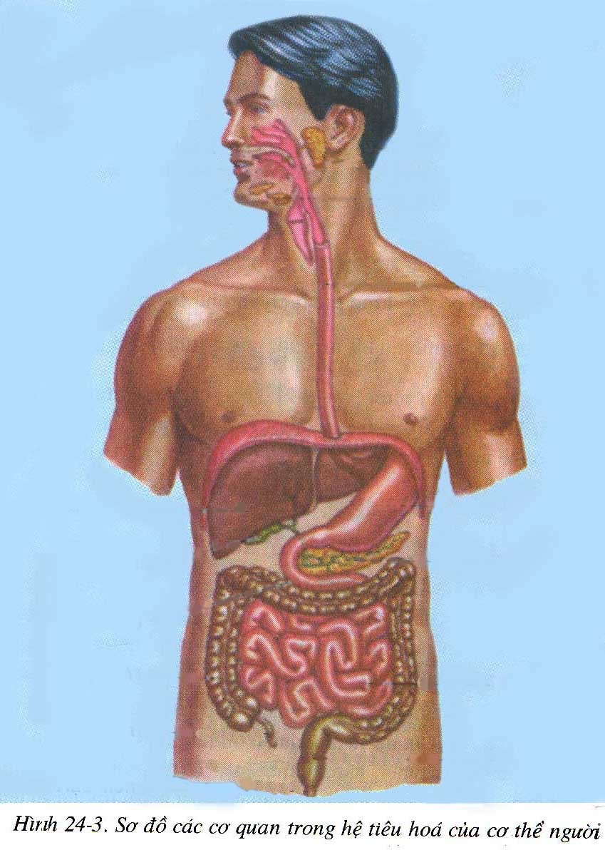
Thực quản
Dạ dày
Ruột non
Notes:
3

Slide 4
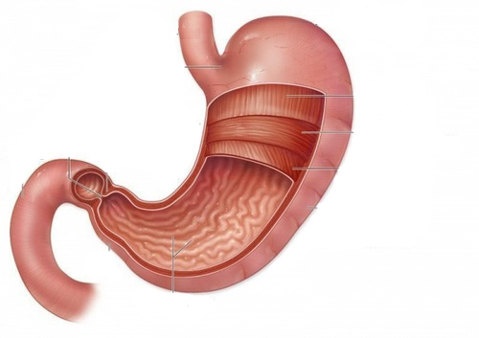
Cấu tạo của thành dạ dày?
Lớp màng bọc
Cơ dọc
Lớp cơ
Cơ vòng
Cơ chéo
Lớp dưới niêm mạc
Lớp niêm mạc nhiều tuyến vị

Slide 5
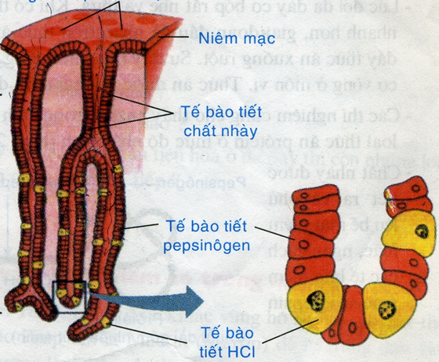
Sản phẩm tiết của tuyến vị
Axit Clohidric (HCl)
Pepsinogen
Các lỗ trên bề mặt lớp niêm mạc
Chất nhầy
Niêm mạc
Tế bào tiết chất nhầy
Tuyến vị
Tế bào tiết Pepsinogen
Tế bào tiết HCl
Lớp niêm mạc

Slide 6
Bài 27: TIÊU HÓA Ở DẠ DÀY
I. Cấu tạo của dạ dày:
- Quan sát hình trên, em hãy mô tả cấu tạo của dạ dày (có thể gạch chân SGK)

Slide 7
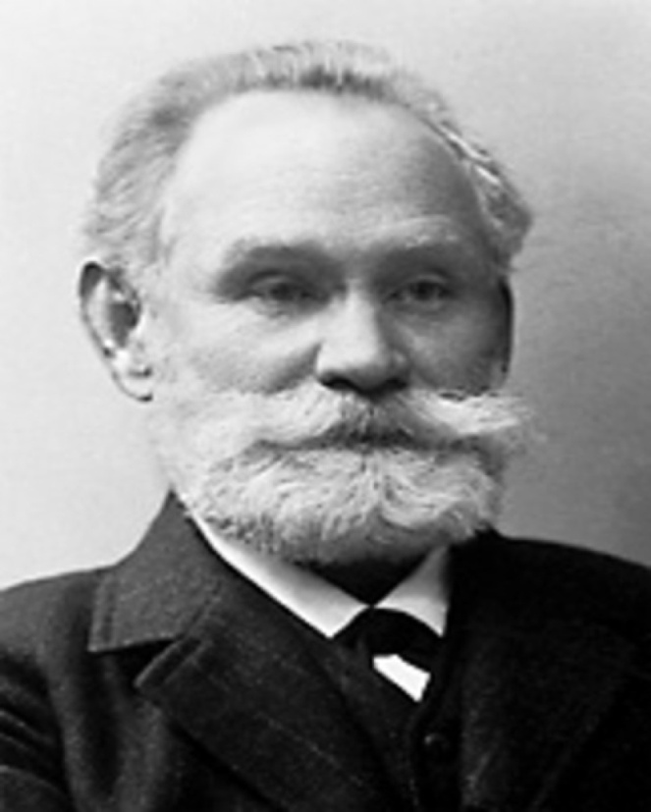
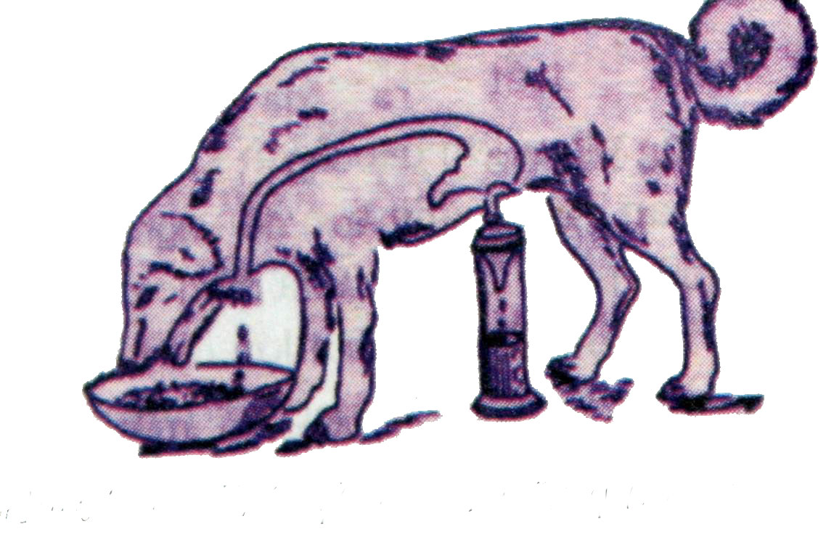
Bài 27: TIÊU HÓA Ở DẠ DÀY
I. Cấu tạo của dạ dày:
II. Tiêu hóa ở dạ dày:
I.P.Paplôp – Nhà sinh lí học người Nga, đã thực hiện thí nghiệm “Bữa ăn giả” ở con chó có lỗ dò thực quản. (hình 27.2)
Ivan petrovich Paplop (1849 -1936)

Slide 8

Khi thức ăn chạm vào lưỡi hay chạm niêm mạc của dạ dày thì gây ra phản xạ tiết dịch vị.

Slide 9
  Hãy cho biết thành phần của dịch vị?

Slide 10
HCl
Pepsin
Pepsinogen
HCl (pH = 2-3)
Prôtêin chuỗi dài
Prôtêin chuỗi ngắn
(gồm nhiều axit amin)
(gồm 3 -10 axit amin)

Slide 11
Hoàn thành bảng bằng những cụm từ sau :
1.Hoạt động của Enzim pepsin
7. Phân cắt Prôtêin chuỗi dài thành các chuỗi ngắn (3-10 axit amin)
4. Các lớp cơ của dạ dày
2. Sự co bóp của dạ dày
5. Enzim pepsin
8. Hoà loãng thức ăn
3. Sự tiết dịch vị
6. Tuyến vị
9.Đảo trộn thức ăn thấm đều dịch vị
Biến đổi TĂ ở dạ dày | Các hoạt động tham gia | Cơ quan hay tế bào thực hiện | Tác dụng của hoạt động
Biến đổi lí học | A | B | C
Biến đổi hoá học | D | E | F

Slide 12

1. Ở dạ dày Protein trong thức ăn bị dịch vị phân huỷ nhưng tại sao prôtêin của lớp niêm mạc dạ dày lại được bảo vệ và không bị phân huỷ ?
2. Loại thức ăn gluxit và lipit được tiêu hoá trong dạ dày như thế nào?

Slide 13
Ở dạ dày thức ăn được lưu giữ khoảng 3-6 giờ, sau khi được nhào trộn thấm đều dịch vị, chúng được đẩy xuống ruột non

Slide 14
Sự đẩy thức ăn xuống ruột non nhờ hoạt động của các cơ quan, bộ phận nào ?

Slide 15
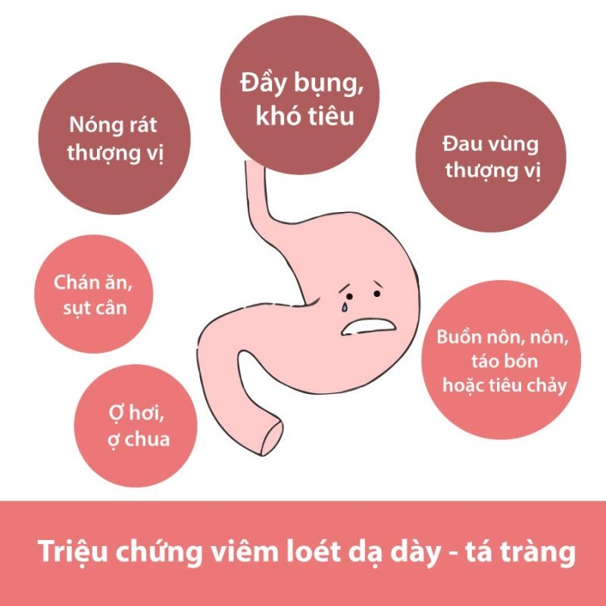


Slide 16
Các nguyên nhân gây bệnh dạ dày thường gặp là gì?
Lạm dụng bia rượu: Đây là nguyên nhân gây đau dạ dày phần lớn ở nam giới.
Chế độ ăn uống chưa hợp lý
Lạm dụng thuốc giảm đau, chống viêm
Thức khuya, Stress
Nhiễm vi khuẩn HP (Helicobacter Pylori) …

Slide 17
Vi khuẩn HP rất dễ lây lan qua đường tiêu hóa. Bởi chúng có trong nước bọt, mảng bám răng nên tỉ lệ lây nhiễm khá cao, riêng ở Việt Nam con số này lên đến 70%. Khi xâm nhập được vào dạ dày, chúng gây tổn thương niêm mạc dạ dày bằng cách phá hủy lớp nhày bảo vệ niêm mạc đồng thời sản sinh ra các độc tố làm tổn thương các tế bào niêm mạc từ đó mà gây ra viêm, loét..

Slide 18
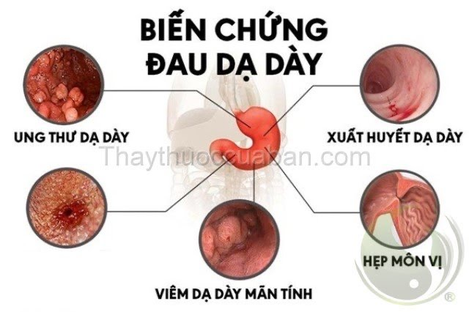

Slide 19
Biện pháp phòng bệnh đau dạ dày
Điều chỉnh thói quen ăn uống: Ăn chín, uống sôi, không bỏ bữa hay ăn trễ giờ; ăn chậm, nhai kỹ.
Hạn chế các loại đồ chua, cay, nóng, chứa nhiều axit và chất kích thích
Hạn chế sử dụng thuốc giảm đau, chống viêm.
Duy trì cân nặng hợp lý.
Tránh xa stress
Không thức khuya…

Slide 20

Bài 28: TIÊU HÓA Ở RUỘT NON
Ruột non
Nội dung bài học
Tiêu hóa ở ruột non

Slide 21
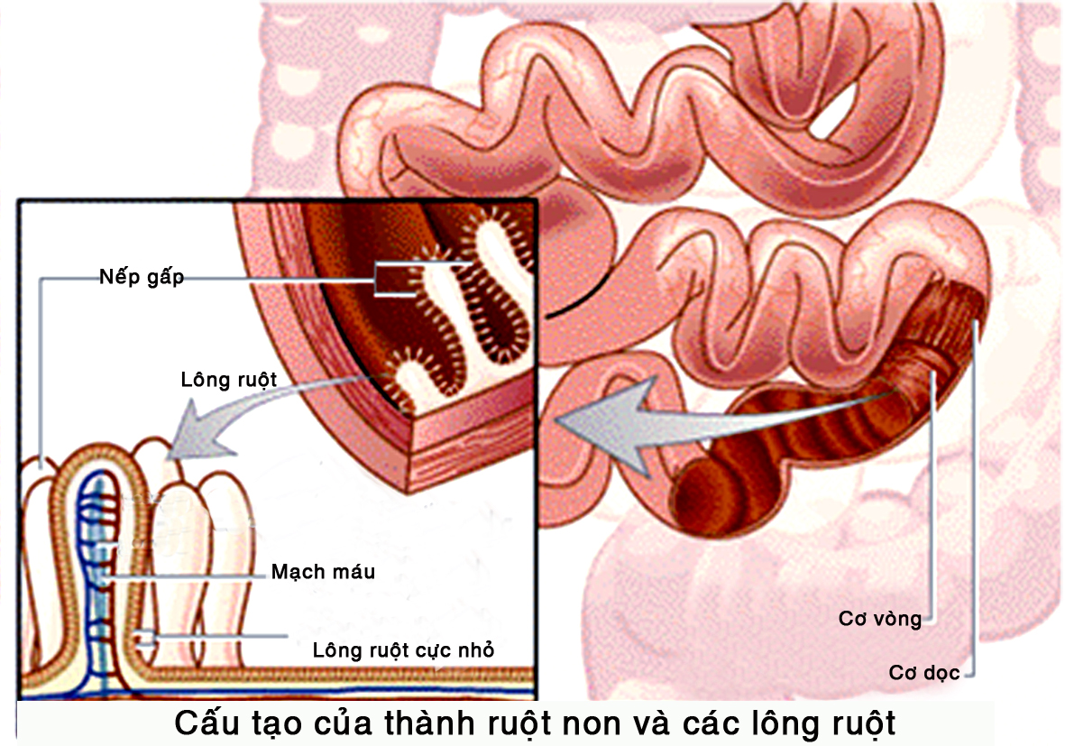

Slide 22
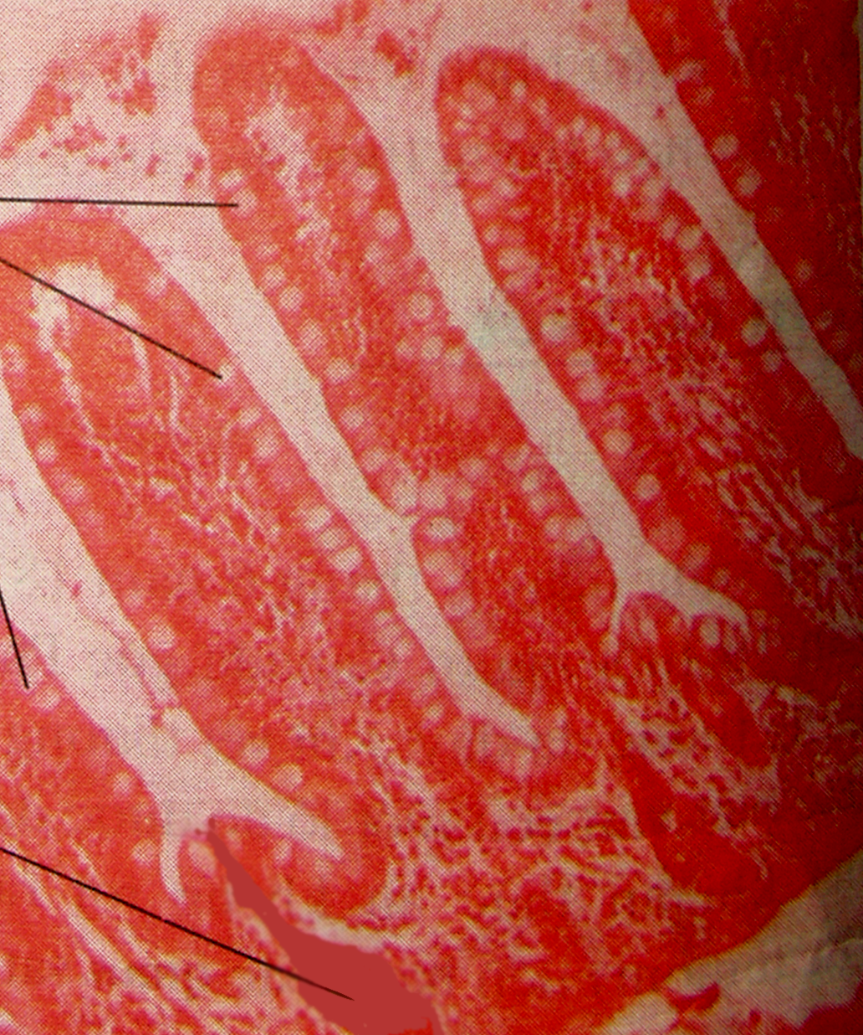
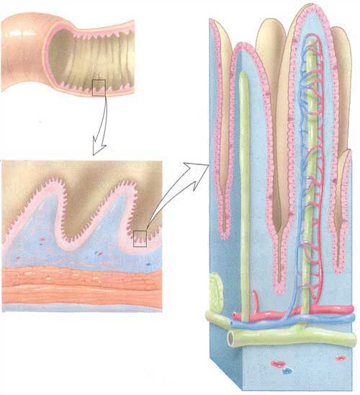
Các tế bào
tiết chất nhày
Ruột non
Nếp gấp
Tuyến ruột
Lông ruột
Cấu tạo của ruột non và niêm mạc ruột non

Slide 23
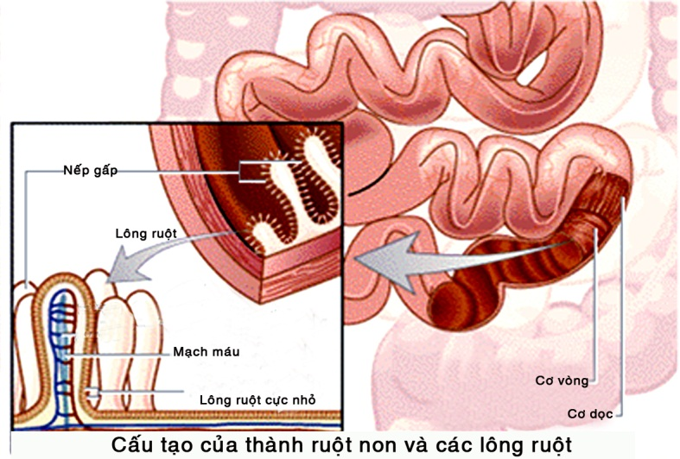
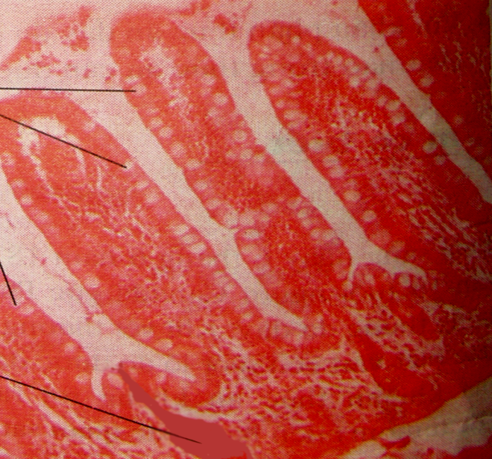
Bài 28: TIÊU HÓA Ở RUỘT NON
I. Ruột non.
Quan sát hình, nghiên cứu thông tin SGK trang 90 và cho biết thành ruột non được cấu tạo gồm mấy lớp? Kể tên và nêu đặc điểm từng lớp.
Các tế bào
tiết chất nhày
(8)
Tuyến ruột
(7)
H 28.2. Ảnh tiêu bản lớp niêm mạc ruột non với các tuyến ruột và tế bào tiết chất nhày

Slide 24
Bài 28: TIÊU HÓA Ở RUỘT NON
Các tế bào
tiết chất nhày
I. Ruột non.
Lớp niêm mạc và lớp dưới niêm mạc ruột non có đặc điểm gì?
(8)
Tuyến ruột

Slide 25
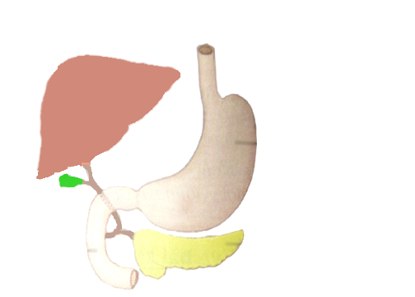
Bài 28: TIÊU HÓA Ở RUỘT NON
I. Ruột non.
Gan
Tá tràng có đặc điểm gì ?
Môn vị
Dạ dày
Túi mật
Tá tràng
Tụy

Slide 26
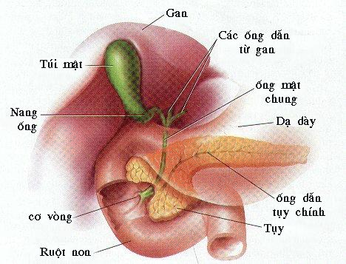
Theo em, các tuyến tiêu hóa: tụy , gan và ruột có tác dụng gì trong việc tiêu hóa thức ăn ?
Vậy ta cần làm gì để bảo vệ cho hệ tiêu hóa của mình được khỏe mạnh?

Slide 27
Trong ống tiêu hóa có các tuyến (gan, tụy, ruột) tiết dịch tham gia vào quá trình tiêu hóa thức ăn, do đó chúng ta cần phải có cách ăn uống và sinh hoạt điều độ khoa học:
Không ăn các thức ăn cay nóng, thức ăn bị ôi thiu, thức ăn không hợp vệ sinh,…
Ăn thức ăn quá mặn hoặc quá chua.
Thức ăn quá nhiều chất béo.
Không nên làm việc nặng hoặc chơi thể thao ngay sau khi ăn no. Nên vận động nhẹ. …

Slide 28


Bài 28: TIÊU HÓA Ở RUỘT NON
II. Tiêu hóa ở ruột non.
THẢO LUẬN NHÓM (ghi đáp án vào vở)
Câu 1: Thức ăn xuống tới ruột non còn chịu sự biến đổi lí học nữa không? Nếu có thì biểu hiện như thế nào?
Câu 2: Sự biến đổi hóa học ở ruột non được thực hiện với những loại chất nào trong thức ăn ? Sản phẩm sau khi được biến đổi hóa học là gì ?
Câu 3: Lớp cơ ở thành ruột non có vai trò như thế nào? Theo em trong 2 loại biến đổi trên ở ruột non thì biến đổi nào là chủ yếu và quan trọng hơn?
Câu 4: Nếu thức ăn ở ruột non không được biến đổi hết thì sẽ như thế nào? Như vậy để thức ăn biến đổi hoàn toàn chúng ta cần phải làm gì ?

Slide 29
Gợi ý câu 2:
Đường đơn
Tinh bột và đường đôi
Đường đôi
Amilaza
Mantaza
Prôtêin
Peptit
Axit Amin
Pepsin
Tripsin
Êripsin
Lipit
Các giọt lipit nhỏ
Dịch mật
Lipaza
Glixêrin
Axit béo
Axit Nuclêic
Nuclêaza
Các thành phần của Nuclêôtit

Slide 30
Tóm tắt quá trình biến đổi thức ăn ở ruột non
Hoạt động
tham gia
Tác dụng của hoạt động
Biến đổi thức ăn ở ruột non
Cơ quan, tế bào thực hiện
Biến đổi
lí học
- Tiết dịch
- Sự co bóp .
- Sự phân cắt Lipit.
- Tuyến tụy, tuyến ruột, tuyến gan.
- Thành ruột non.
- Muối mật.
- Hòa loãng thức ăn.
- Đảo trộn thức ăn làm thức ăn thấm đẫm dịch tiêu hóa.
- Phân cắt nhỏ Lipit.
Biến đổi
hóa học
- Enzim tác động lên tinh bột.
- Enzim tác động lên Prôtêin.
- Enzim tác động lên Lipit.
- Enzim tác động lên Nuclêic.
- amilaza, mantaza
- Pepsin, tripsin, êripsin
- Lipaza
- Nucleaza
- Tinh bột và đường đôi → đường đơn.
Prôtêin → Axit amin.
- Lipit (giọt nhỏ) → Axit béo và Grixêrin.
- Axit Nuclêic → thành phần Nuclêôtit.

Slide 31
Tóm tắt quá trình biến đổi thức ăn trong ống tiêu hóa ở người
Nơi tiêu hóa | Biến đổi lí học | Biến đổi hóa học
Khoang miệng | - Tiết nước bọt - Nhai - Đảo trộn thức ăn - Tạo viên thức ăn | Tinh bột chín Đường đôi
Dạ dày | - Tiết dịch vị - Co bóp dạ dày | Prôtêin (chuỗi dài) Prôtêin (chuỗi ngắn)
Ruột non | - Tiết dịch - Muối mật tách Lipit thành những giọt nhỏ tạo nhũ tương - Sự co bóp của ruột non | Tinh bột, đường đôi Đường đơn Prôtêin Axit amin Lipit Axit béo và Gli xêrin - Axit Nuclêic Các thành phần của Nuclêôtít
Amilaza
Pepsin
Mantaza
Tripsin, êripsin
Lipaza
Nuclêaza

Slide 32

DẶN DÒ
Thực hiện các câu hỏi trong bài vào vở bộ môn.
ND thảo luận nhóm cần thống nhất trong nhóm.
Ghi chú những đơn vị kiến thức chưa rõ.

